Slide 1

Создание логотипов с использованием нейросетей
AI Emblem Studio
ИМИТиФ, ПИ – 11
Сухоплюев Э. А.
Лустина У. А.
Сабирова А. И.

Slide 2

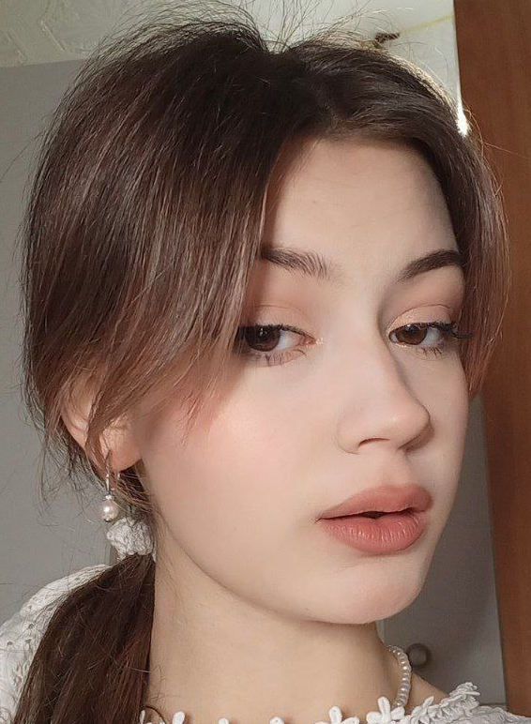
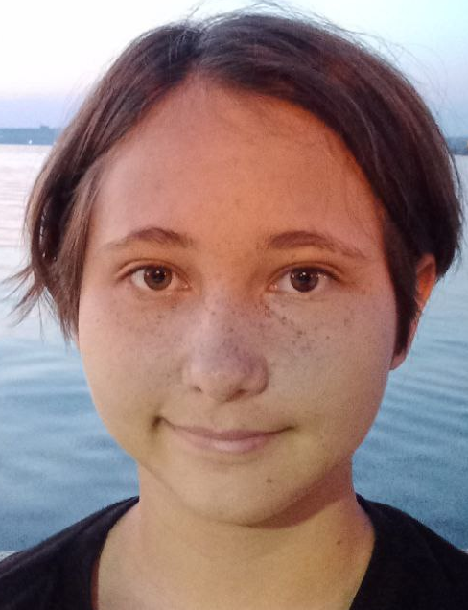
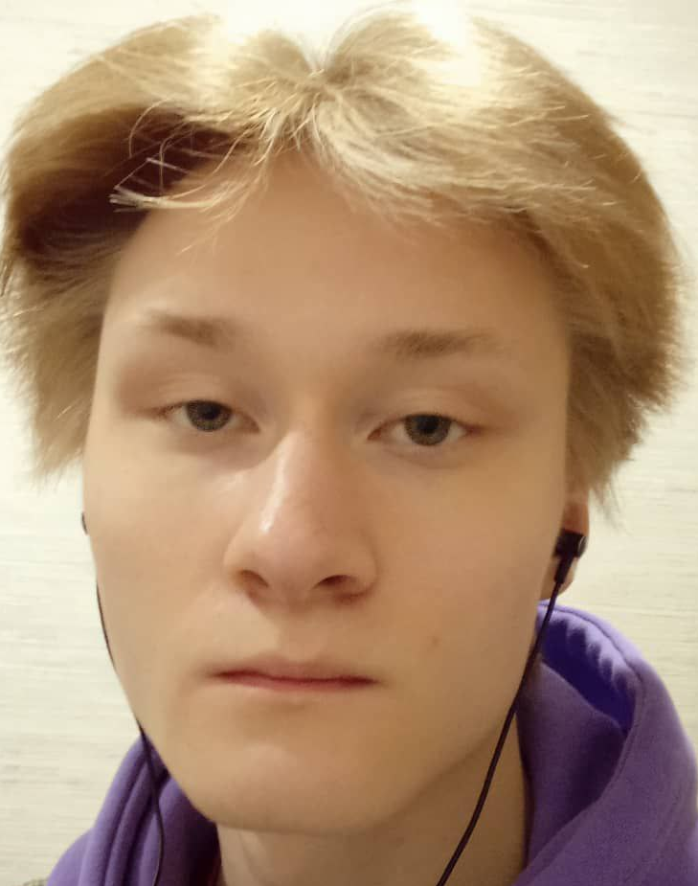
Команда проекта
Ульяна Лустина
Работа в команде, креативность, дизайнерские навыки
Поддержка клиентов, аналитик данных, дизайнер
Алсу Сабирова
Работа в команде, креативность, ответственность
Специалист по маркетингу, администратор системы
Эдуард Сухоплюев
Владение английским языком, опыт работы с графическими и текстовыми редакторами, soft skills
Лидер проекта

Slide 3
Многие проекты имеют устаревшие, непривлекательные, а иногда даже отталкивающие логотипы. Затрачивается большое количество ресурсов для создания дизайна логотипа
Проблема
Действующий проект
Логотип
Решение проблемы
Использование нейросети для создания актуальной, привлекательной основы логотипа для последующей доработки руками человека. Упрощение процесса создания дизайна.

Slide 4
О проекте.
Что есть сейчас.
Данный проект направлен на улучшение состояния логотипов проектов малого и среднего бизнеса.
Страница проекта в нескольких соц. сетях, с примерами готовых работ, прайс-листом и возможностью связаться.

Slide 5
Метод Шеррингтона 5 W
5 вопросов | Ответы, которые дают понимание целей интересов аудитории
What?(Что?) | Рукотворные логотипы на основе ассетов нейросети
Who?(Кто?) | Малые и средние предприятия, частники, типа мелких магазинов на маркетплейсах
Why?(Почему?) | Устаревание, непрофессиональный непривлекательный логотип, созданный на старте проекта
When?(Когда?) | В течение всего года, независимо от сезона
Where?(Где?) | Соц. сети, возможно сайт, площадки для продажи

Slide 6
Роль проекта в обеспечении технологического суверенитета страны
Роль | Оценка
Инновационность | Россия Импортозамещение
Рынок НТИ | NeuroNet EduNet
Сквозные технологии | Нейротехнологии и искусственный интеллект

Slide 7
Целевая аудитория проекта
Малые и средние предприятия: компании, которые нуждаются в создании уникального и качественного логотипа для своего бренда, но не имеют достаточных ресурсов или опыта для разработки собственного дизайна.
Стартапы: новые компании, которые только начинают свою деятельность и хотят иметь профессиональный и запоминающийся логотип.
Люди без опыта в дизайне: люди, которые хотят создать логотип для своего личного использования, таких как блогеры, владельцы онлайн-магазинов или малого бизнеса.

Slide 8
Потенциальный объем рынка
РАМ
Потенциал
ТАМ
Перспектива
SAM
Стратегия и конкуренты
SOM
Тактика
PAM (Potential Available Market) –7,1 млн. предприятий; 1,7 трлн. Руб.
TAM (Total Addressable Market) – 5,9 млн. предприятий; 1,4 трлн. Руб.
SAM (Serviceable Available Market) – 1,77 млн. предприятий; 212 млрд. Руб.
SOM (Serviceable & Obtainable Market) – 177 тыс. предприятий; 21 млрд. Руб.

Slide 9
Анализ конкурентов
Конкуренты Продукты/Услуги
Оформление дизайна сайтов
Фирмы конкуренты
Art. Lebedev Studio
Наши преимущества
Удешевление
Адаптивность
Оперативное внесение правок
Создание логотипов компаний
Nevo Branding
ООО "ЛЕМОН МЕДИА"
Дизайн студия Logo-monstr
Студия «RElabel.»

Slide 10
Бизнес-модель
Ключевые партнёры | Ключевые виды деятельности | Ценностные предложения |  | Взаимоотношения с клиентами | Потребительские сегменты
 | Ключевые ресурсы |  |  | Каналы сбыта
Структура издержек |  |  | Потоки поступления доходов
Партнёры (делаем вместе)
Производительность
Изготовление на заказ
Цена
Сокращение расходов
Снижение рисков
Доступность
Удобство при использовании
Персональная поддержка
Совместное создание
Нишевой рынок
Многопрофильное предприятие
Многопрофильные платформы
Производство и улучшение логотипов
Сайты, брендинг
Материальные ресурсы
Интеллектуальные ресурсы
Персонал
Прямые (продажи через интернет)
Фиксированные издержки:
Плата по процентам, начисленным в рамках кредитования
Начисления от амортизации
Оплата аренды оборудования
Переменные издержки:
оплата труда
приобретение лицензий для использования ПО
Разовые сделки
Регулярные доходы от периодических платежей
Продажа продукта / актива
Лицензия

Slide 11
Процесс оказания услуги
После получения заказа на актуализацию или разработку логотипа за основу берётся существующий логотип, его тематика, соответствие занятию заказчика, привлекательность и текущие тренды в логотипах. После разрабатывается несколько черновиков, при помощи нейросети, а полученные идеи дорабатываются и превращаются в готовый логотип.

Slide 12
Цель проекта по SMART
Свойство | Содержание
S конкретность | Увеличение продаж продукта
M измеримость | Результат будет измеряться в количестве заработанных денег, конкретно – не менее 500 000 рублей
A достижимость | Для достижения цели нам необходимо активно рекламировать свой проект, с помощью чего привлечь необходимое кол-во клиентов
R актуальность | Визуальное представление бренда является одним из ключевых элементов его идентификации и успешного продвижения на рынке.
T время | 31.08.2024
Итог | после открытия проекта 10 декабря, мы хотим увеличить продажи на 30% до 31 августа 2024 года и заработать не менее полумиллиона рублей

Slide 13
Стартовые инвестиции
Статья затрат | Сумма, руб. | Источник
Создание веб-сайта и его продвижение | 50000 | Собственные средства
Закупка ПО графического дизайна | 40000 | Собственные средства
ИТОГО | 90000

Slide 14
Организационный план
Общество с ограниченной ответственностью
упрощенная система налогообложения, 6%

Slide 15
Финансовый план
№ | Статья | Количество | Ед. изм | Месяц (за 1 год/либо до срока окупаемости) |  |  |  |  |  |  |  |  |  |  |  | ИТОГО
 |  |  |  | 1 | 2 | 3 | 4 | 5 | 6 | 7 | 8 | 9 | 10 | 11 | 12
БЮДЖЕТ ОПЕРАЦИОННОЙ ДЕЯТЕЛЬНОСТИ
1 | ДОХОДЫ
1.1 | Создание одного логотипа | 2 | руб. | 20000 | 20000 | 20000 | 20000 | 20000 | 20000 | 20000 | 20000 | 20000 | 20000 | 20000 | 20000 | 240000
2 | РАСХОДЫ
2.1 | Постоянные расходы
2.1.1 | Интернет | 1 | руб. | 1500 | 1500 | 1500 | 1500 | 1500 | 1500 | 1500 | 1500 | 1500 | 1500 | 1500 | 1500 | 18000
2.2 | Переменные расходы |  | руб.
2.2.1 | Лицензии для использования ПО | 5 | руб. | 11000
3 | ПРИБЫЛЬ ДО НАЛОГООБЛОЖЕНИ
3.1 | Создание одного логотипа | 1 | руб. | 10000 | 10000 | 10000 | 10000 | 10000 | 10000 | 10000 | 10000 | 10000 | 10000 | 10000 | 10000 | 120000
4 | НАЛОГИ |  | 6% | 600 | 600 | 600 | 600 | 600 | 600 | 600 | 600 | 600 | 600 | 600 | 600
5 | ЧИСТАЯ ПРИБЫЛЬ
5.1 | Создание одного логотипа | 1 | руб. | 9400 | 9400 | 9400 | 9400 | 9400 | 9400 | 9400 | 9400 | 9400 | 9400 | 9400 | 9400 | 112800
БЮДЖЕТ ИНВЕСТИЦИОННОЙ ДЕЯТЕЛЬНОСТИ
6 | Стартовые инвестиции |  | руб. |  |  |  |  |  |  |  |  |  |  |  |  | 90000

Slide 16
Экономика проекта
( Указать показатели за период окупаемости стартовых инвестиций, но нем менее 1 года)
№ | Показатель | Ед.изм. | ИТОГО
1 | Объем продаж | шт. | 24
2 | Доходы от операционной деятельности | руб. | 240000
3 | Расходы от операционной деятельности | руб. | 29000
4 | Прибыль (после налогообложения) | руб. | 196600
5 | Точка безубыточности | шт. | 2
6 | Точка безубыточности | руб. | 40000
7 | Срок окупаемости | Мес. | 6
8 | Стартовые инвестиции | руб. | 90000
9 | Рентабельность стартовых инвестиций | % | 2,18
10 | Рентабельность затрат | % | 6,77

Slide 17
План реализации проекта
 | 01.11.2023 | 15.11.2023 | 01.12.2023 | 15.12.2023 | 01.01.2024 | 15.01.2024 | 01.02.2024 | 15.02.2024 | 20.02.2024
1. Определение требований и анализ рынка -Изучение рынка и конкурентов. -Определение основных требований заказчиков.
2. Планирование и подготовка ресурсов -Найм специалистов по нейросетям и дизайну. -Приобретение необходимого оборудования и программного обеспечения.
3. Разработка нейросети -Обучение нейросети на образцах логотипов и флаеров. -Оптимизация работы нейросети для генерации дизайнов.
4. Создание интерфейса для заказчиков -Разработка веб-платформы или мобильного приложения. -Возможность заказа и настройки дизайнов.
5. Тестирование и отладка -Проведение тестовых заказов и анализ результата. -Исправление ошибок и улучшение производительности нейросети.
6. Маркетинг и продвижение -Разработка стратегии маркетинга. -Продвижение сервиса среди потенциальных клиентов.
7. Запуск и мониторинг -Запуск проекта для клиентов.

Slide 18
Координаты команды проекта
Ульяна Лустина,
+79635447324,
ulanalustina88@gmail.com,
https://t.me/Uliqesss
Алсу Сабирова, +79679191394,
alsu.sabirova.05@mail.ru,
https://vk.com/id591615226
Эдуард Сухоплюев, +79225120429,
apotoleon@mail.ru,
https://t.me/thatwhocries

Slide 19

Спасибо за внимание!

